Slide 1

মাল্টিমিডিয়া শ্রেণিতে স্বাগত

Slide 2




পরিচিতি
শ্যামল কুমার সাহা
প্রভাষক, কম্পিউটার অপারেশন
ফকিরহাট শেখ হাসিনা কারিগরি মহাবিদ্যালয়
ফকিরহাট, বাগেরহাট।
মোবাইল নম্বরঃ ০১৭১২০৬৩৬৬৫
ই-মেইলঃ shyamolsaha201@gmail.com
শেণিঃ একাদশ(বিএম)
বিষয়ঃ কম্পিউটার অফিস অ্যাপ্লিকেশন-১
অধ্যায়ঃ অষ্টম
পাঠ শিরোনামঃ ওয়ার্ড প্রসেসিং প্রোগ্রাম
সময়ঃ ৪৫ মিনিট
তারিখঃ ২৭/০৯/২০১৯ খ্রিঃ

Slide 3

এসো নিচের ছবিটি লক্ষ্য করি
এটি কোন প্রোগ্রাম নামে পরিচিত?

Slide 4
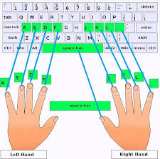

নিচের ছবিগুলো মনোযোগ দিয়ে লক্ষ্য কর

Slide 5
আজকের পাঠের বিষয়
ওয়ার্ড প্রসেসিং প্রোগ্রাম

Slide 6
এই পাঠ শেষে শিক্ষার্থীরা…
শিখনফল
১। ওয়ার্ড প্রসেসিং প্রোগাম কী বলতে পারবে।
২। ওয়ার্ড প্রসেসিং প্রোগ্রাম পর্দার বিভিন্ন অংশ চিহিৃত করতে পারবে।
৩। ওয়ার্ড প্রসেসিং প্রোগ্রাম ব্যবহারের ক্ষেত্র/উদ্দেশ্যগুলো বর্ণনা করতে পারবে।
৪। কম্পিউটার ও ওয়ার্ড প্রসেসিং প্রোগাম চালু করতে পারবে।

Slide 7

ওয়ার্ড প্রসেসিং প্রোগ্রাম(Microsoft Word) কী?
ওয়ার্ড প্রসেসিং প্রোগ্রাম: Microsoft Word প্রোগ্রামকে সংক্ষেপে ওয়ার্ড প্রসেসিং প্রে্াগ্রাম বলে। এটি মূলত: একটি অ্যাপ্লিকেশন প্রোগ্রাম। লেখালেখি, চিঠিপত্র, কম্পিউটার কম্পোজ, মুদ্রণ ইত্যাদি কাজের জন্য এ ধরনের প্রোগ্রাম ব্যবহার করা হয়। যেমন: Microsoft Word, Word Star, Word perfact ইত্যাদি হলো ওয়ার্ড প্রসেসিং প্রোগ্রাম উদাহরণ।
বর্তমানে টাইপিং এর জন্য Microsoft Word Software/ওয়ার্ড প্রসেসিং প্রোগ্রামটি ব্যাপকভাবে ব্যবহৃত হচ্ছে।

Slide 8
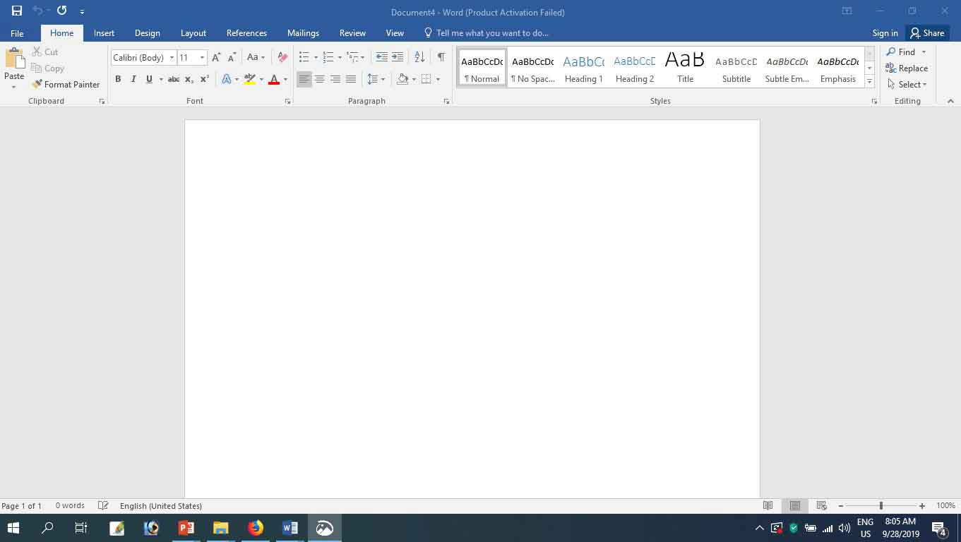
MS. Word/ ওয়ার্ড প্রসেসিং প্রোগামের পর্দার বিভিন্ন অংশের পরিচিতি
কুইক অ্যাকসেস টুলবার
মেনুবার
মিনিমাইজ
ম্যাক্সিমাইজ
ফরমেটিং বার
টাস্কবার
ক্লোজ উইন্ডো
স্ট্যাটাস বার

Slide 9

একক কাজ
৫ মিনিট
 ওয়ার্ড প্রসেসিং প্রোগ্রাম কী?একটি ওয়ার্ড প্রসেসিং প্রোগ্রামের নাম লিখ।

Slide 10
মুদ্রণ ও প্রকাশনা শিল্পে
ব্যবসা-বানিজ্যে
ব্যাংক ও বীমা
চিকিৎসা বিজ্ঞানে
ওয়ার্ড প্রসেসিং প্রোগ্রাম ব্যবহারের ক্ষেত্র
শিক্ষা ও গবেষনায়
চিত্ত-বিনোদন কাজে
যাতায়াত ব্যবস্থায়
শিল্প-কলকারখানায়

Slide 11

জোড়ায় কাজ
৭ মিনিট
 ওয়ার্ড প্রসেসিং প্রোগ্রাম ব্যবহারের ক্ষেত্রগুলো লিখ।

Slide 12


কম্পিউটার চালু করার নিয়মঃ
১. বিদ্যুৎ সংযোগ অন করতে হবে।

Slide 13

২. যদি UPS থাকে তাহলে উহার Power Switch অন করতে হবে।
৩. সিস্টেম ইউনিট ও মনিটরের Power Switch অন করতে হবে।

Slide 14
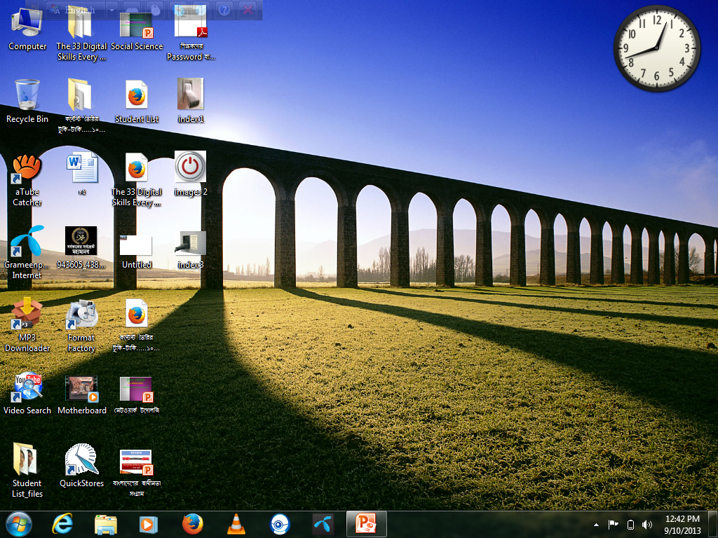
কিছুক্ষণ পর একটি ছবি মনিটরে প্রদশিত হবে, একে Dextop বলে।
এভাবে কম্পিউটার চালু করা হয়।

Slide 15
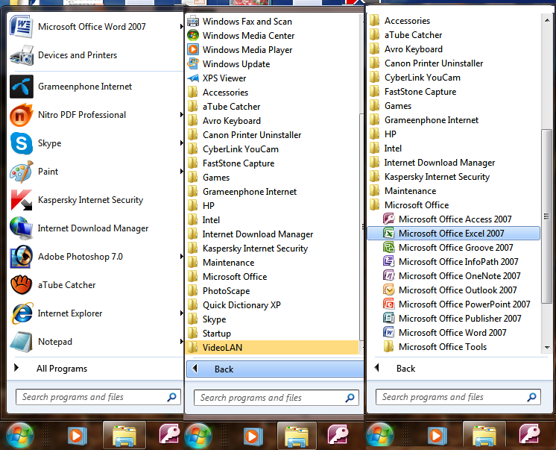
Microsoft Word প্রোগাম চালু করার নিয়ম:
Start Button Click
All Programs click
MS Office click
MS.Word click

Slide 16
চিত্র: Microsoft Word/ওয়ার্ড প্রসেসিং প্রোগ্রাম এর পর্দা

Slide 17
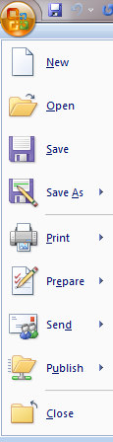
File মেনু / অফিস বাটনের অপশনসমূহ
নতুন ডকুমেন্ট তৈরী জন্য
সেভ করা ফাইল খোলার জন্য
প্রথম বার ফাইল সংরক্ষণ করার জন্য
ডকুমেন্টটি অন্য নামে বা অন্য স্থানে সংরক্ষণের জন্য
ফাইল বা ডকুমেন্টের পৃষ্টা প্রিন্ট করা
তৈরীকৃত ফাইল বন্ধ করা

Slide 18
কুইক অ্যাকসেস টুলবার
অফিস বাটনের পাশে কুইক অ্যাকসেস টুলবারের অবস্থান। সচরাচর যে বাটনগুলো বেশি ব্যবহৃত হয়, সেগুলো এখানে থাকে।

Slide 19
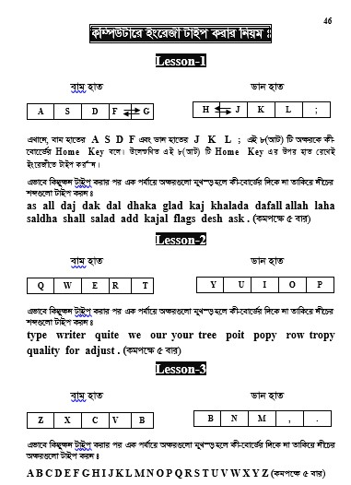
ইংরেজীতে টাইপিং এর লে-আউট

Slide 20

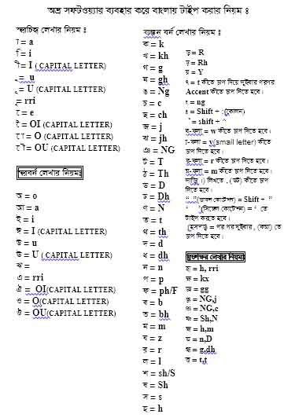
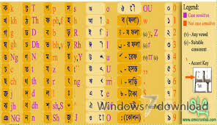
বাংলায় টাইপিং সফটওয়্যার অভ্র এর লে-আউট

Slide 21
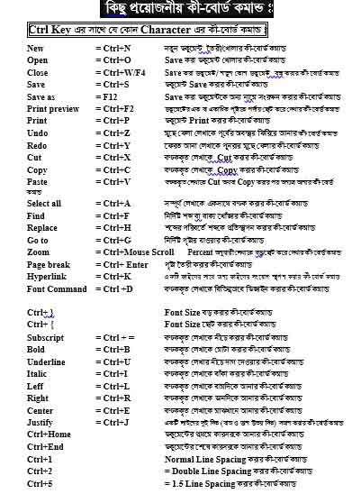
শর্টকার্ট কী-বোর্ড কমান্ড এর লে-আউট

Slide 22
MS. Word Program ব্যবহার করে
ডকুমেন্ট কিভাবে সংরক্ষণ করা হয়?
ডকুমেন্ট সংরক্ষণ করার নিয়ম:
মাউসের সাহায্যে:
File>Save>File Name: এর ঘরে একটি নাম টাইপ করতে হবে –যেমন: kamal>save.
কী-বোর্ডের সাহায্যে:
Ctrl+S>Type your file name-example: kamal> press Enter key.

Slide 23
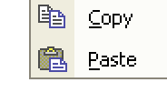
কোনো লেখাকে কিভাবে Copy+Paste করা হয়?
Copy+Paste: মূল লেখা ঠিক রেখে লেখাকে ডকুমেন্টের যে কোন স্থানে বার বার আনার জন্য Copy+Paste ব্যবহার কর হায়।
লেখাকে Copy+Paste করার নিয়ম:
কী-বোর্ডের সাহায্যে:
যে লেখাকে কপি করা হবে তা ব্লক করতে হবে>Ctrl+C> যেখানে কপি করা হবে সেখানে কার্সর রাখতে হবে> Ctrl+v.

Slide 24
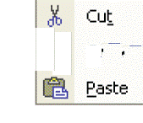
কোনো লেখাকে কিভাবে Cut+Paste করা হয়?
 Cut+Paste: লেখাকে একস্থান থেকে অন্যস্থানে সরানো বা স্থানান্তর করার জন্য Cut+Paste ব্যবহার কর হায়।
লেখাকে Cut+Paste করার নিয়ম:
কী-বোর্ডের সাহায্যে:
যে লেখাকে Cut করা হবে তা ব্লক করতে হবে>Ctrl+X> যেখানে লেখা Cut করা হবে সেখানে কার্সর রাখতে হবে> Ctrl+v.

Slide 25

দলগত কাজ
1০ মিনিট
 Copy+Paste ও Cut+Paste মধ্যে পার্থক্য ব্যাখ্যা কর।

Slide 26

মূল্যায়ন
১। ওয়ার্ড প্রসেসিং প্রোগ্রাম কী?
২। ওয়ার্ড প্রসেসিং প্রোগ্রাম ব্যবহারের দুটি উল্লেখযোগ্য ক্ষেত্র লিখ।
৩। ডকুমেন্ট সংরক্ষন করার নিয়ম লিখ?
৪। ওয়ার্ড প্রসেসিং প্রোগ্রাম চালু করার নিয়ম লিখ?

Slide 27

বাড়ীর কাজ
ওয়ার্ড প্রসেসিং প্রোগামের পর্দার বিভিন্ন অংশ চিহিৃত কর।

Slide 28
ধন্যবাদ

